Slide 1

HASHTAG
SINCRO
HEALTH
ABRANCUPOS

Slide 2

01
DJANGO
VELOCIDAD DE DESARROLLO
SOPORTE DE BASES DE DATOS
FUNCIONALIDADES INTEGRADAS
ARQUITECTURA MTV

Slide 3

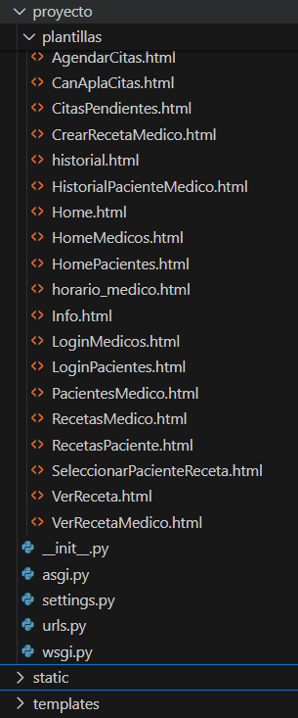
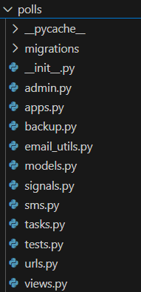
02
ESTRUCTURA

Slide 4


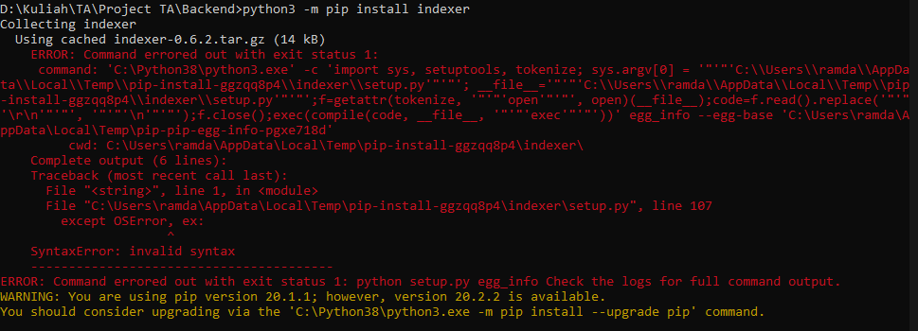

PROBLEMAS
03

Slide 5
04
REFLEXIÓN
04
CONCLUSIÓN

